Slide 1
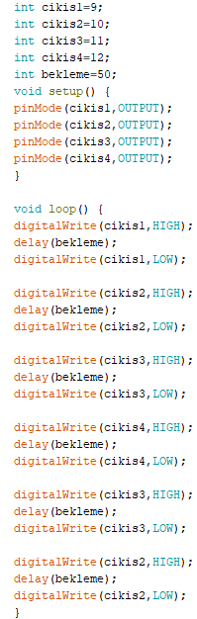
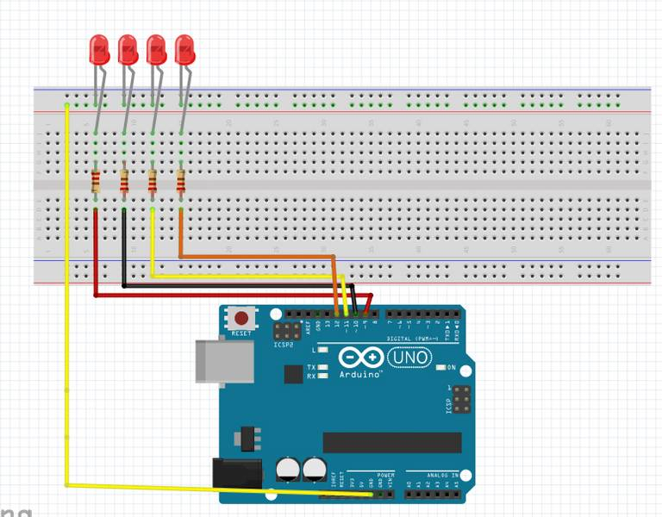
6a-Kara Şimşek Devresi
Kara şimşek programı farklı şekillerde yazılabilir. Birinci yöntemde her LED için ayrı bir değişken tanımlanmış olup, bütün LED'ler tek tek kontrol edilir.

Slide 2
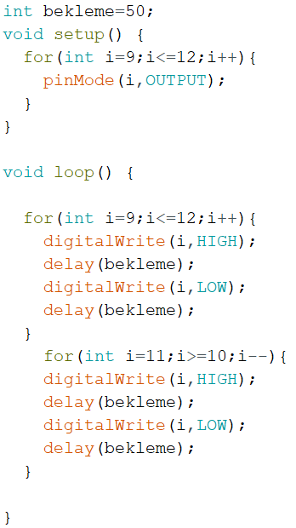

6b-Kara Şimşek Devresi
İlk yöntem çok kullanışlı değildir. Birkaç led daha eklersek pratik olmadığı açıktır. Aynı programı yandaki gibi döngü kullanarak yazabiliriz.
Burada sayaç pin numaralarının değerlerini alacak biçimde değişmektedir.
Pin numaraları ardışık olduğu için sayacı her döngüde pin numarası değerini almasını sağlayabildik.
Pinler 2,4,6,8 gibi yine aralarında matematiksel olarak bir bağlantı kurulabilecek biçimde olsaydı yine sayacın pin numarasını temsi ettiği bir döngü yazabilirdik. Örneğin ilk döngü aşağıdaki olurdu.

Slide 3
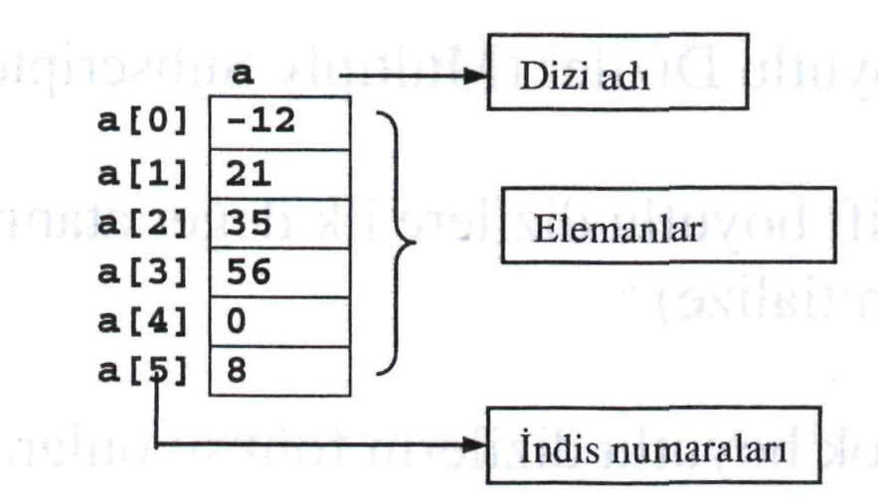
Diziler
Programlamada , benzer tipte tanımlaman değişkenleri kontrol etmede
bize en çok yardım eden yapı dizilerdir.
Örneğin: 100 öğrencinin numaralarını saklamak istiyoruz. Bunu ögrenci1, ogrenci2,...,ogrenci100 gibi ayrı ayrı100 değişken tanımlayarak yapabiliriz, fakat bu çok yorucu olur.
Bu tip işlemleri dizileri kullanarak yapacağız.
Veri_tipi dizi_ismi[dizi_büyüklüğü]={deger1,deger2,deger3,deger4}
Dizilerde numaralandırma 0’dan başlar.
Örneğin: int a[6]={-12,21,35,56,0,8};
Burada dizinin ismi adır. Dizinin büyüklüğü 6 dir. Yani dizide 6 eleman vardır. Bütün elemanlarda int tipindedir.
Dizinin ilk elemanının 0 dan başlayıp
4 e kadar gittiğini de unutmayalım.

Slide 4
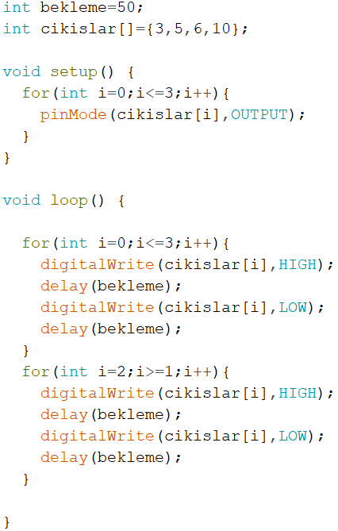
6c-Kara Şimşek Efekti Dizi ve For Döngüsü İle
Önceki çözümde; sayacın pin numarasını temsil etmesi, pinler arasında bir bağıntı (birer veya ikişer ikişer değişmesi) gibi gerektirir.
Ancak yandaki gibi aralarında ardışık olmayan, matematiksel olarak ilgisiz pinler kullanılması istenebilir.
Bunun için, pin numaralarını bir diziye kaydederek LED'lere bağlı çıkış pinlerini daha kolay kontrol edebiliriz. Bu yöntemde sayaç dizinin erişilmek istenen elemanın sırasını (indeksini) temsil eder.
Böylelikle kaçıncı pinlerin kullanıldığının bir önemi kalmaz.

Slide 5
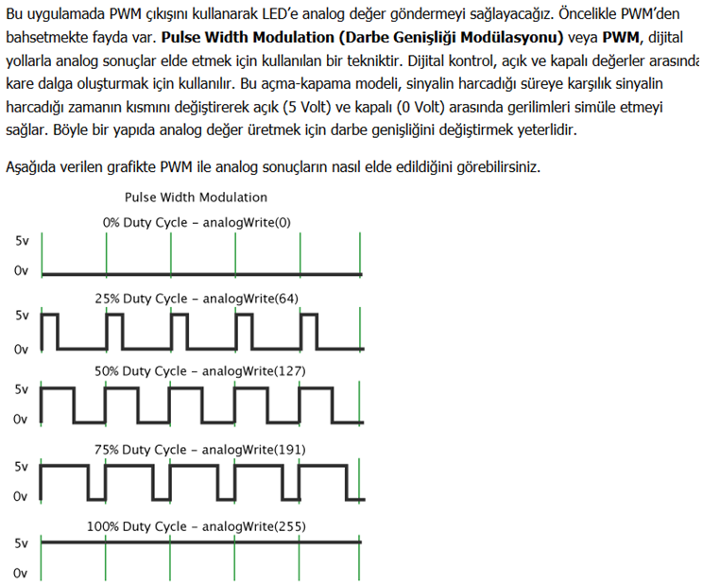
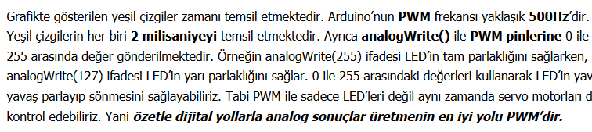
ANALOG ÇIKIŞ

Slide 6
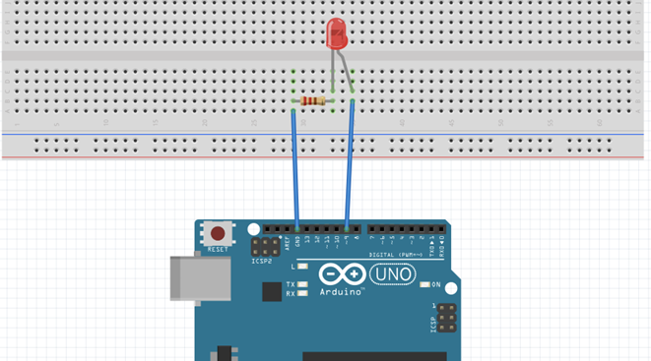
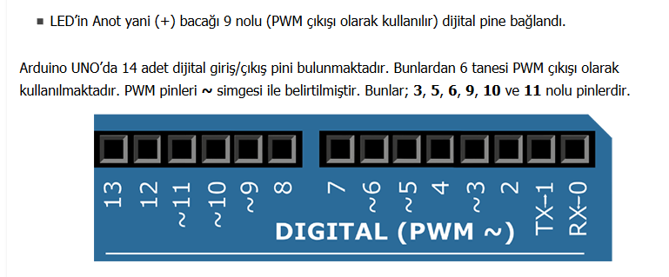
ANALOG ÇIKIŞ
Led ile Fade(solma) etkisi
Bu örnekte PWM tekniği ile analog yazma işlemi yaparak;
ledi sönük durumdan kademeli olarak parlaklığını artıracak,
sonra tam parlaklık durumundan kademeli olarak solma etkisi
ile sönük duruma döndüreceğiz.
Bu işlem loop() metodumuz içinde olduğundan sürekli
tekrarlanacaktır.

Slide 7
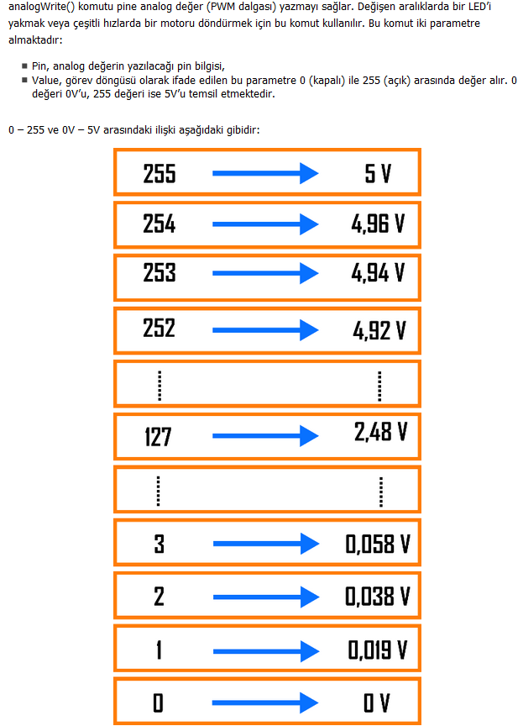
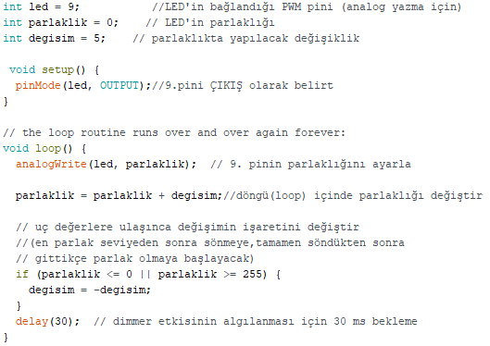
ANALOG ÇIKIŞ
7-Led ile Fade(solma) etkisi
Kodumuz aşağıdaki gibi olacaktır.

Slide 8
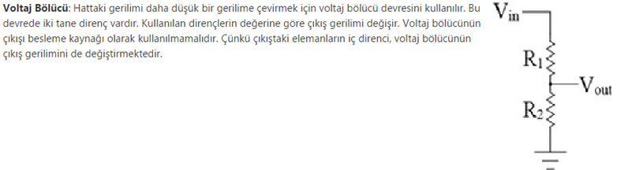

Hatırlatma: Gerilim Bölücü
5V
R1=200ohm
R2=800ohm
Vout=V2=(Vin.R2)/(R1+R2)
Vout=(5.800)/(200+800)
=(5.800)/1000
=4V
R1=500ohm
R2=500ohm
Vout=V2=(Vin.R2)/(R1+R2)
Vout=V2=(5.500)/(500+500)
=(5.500)/1000
=2.5V

Slide 9
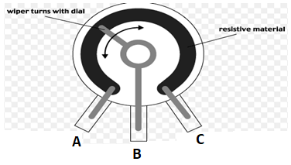
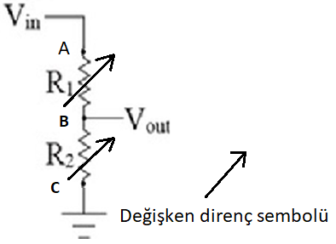
Hatırlatma: Potansiyometre
Potansiyometre üç bacağı olan bir dirençtir. Ortadaki bacak ile dıştaki bacaklar arasındaki dirençler Rac ve Rcb aynı anda değişir.
Ancak iki dış bacak arasındaki direnç Rac ve Rcb toplamına eşit ve sabittir.
Potansiyometre ayarı çevrildiğinde orta bacaktaki değer potansiyelin topraktan ne kadar yüksek olduğunu söyler. Bir başka ifadeyle toprakla orta bacak arasındaki direnç üzerinde harcanan gerilim değerini verir.

Slide 10
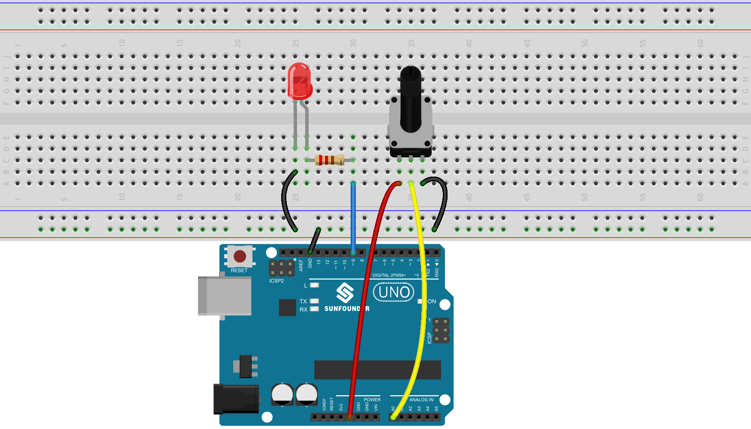
ANALOG GİRİŞ
(güncellenecek)

